Slide 1
Talleres integrados III: Diagnóstico a primera vista
Aprobado por Dr Seguí
Fátima Mª Valero Samper (Nº exp: 2005)
Servicio de Medicina Interna – Hospital Universitario de San Juan
Curso 2018/2019

Slide 2
PRESENTACIÓN DEL CASO
Mujer de 82 años que acude por un episodio de dolor centrotorácico que irradia a espalda de repetición en reposo.
Un estudio ecocardiográfico realizado recientemente era normal.
Se le realiza una radiografía de tórax y un angio TAC torácico con contraste.

Slide 3
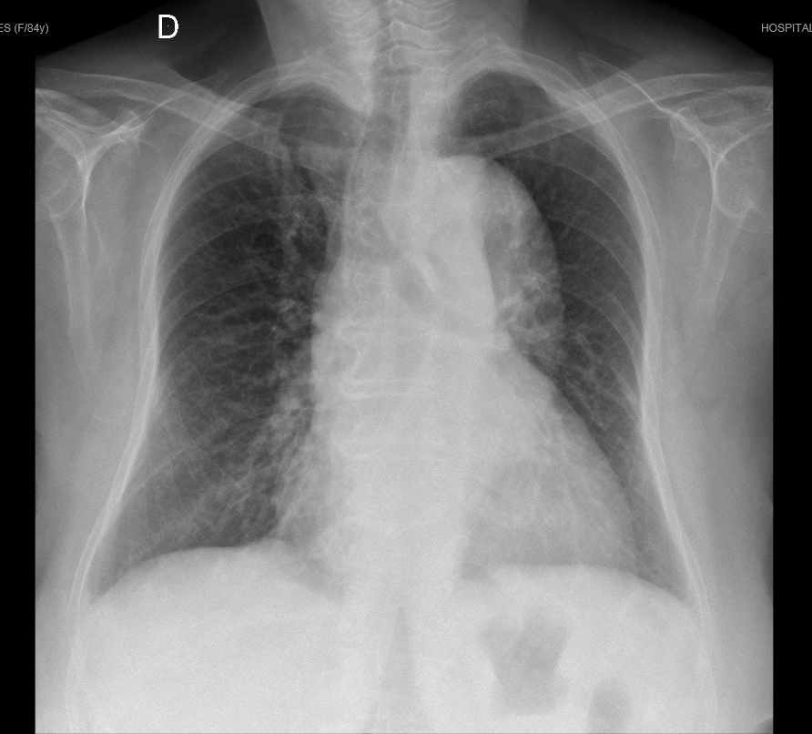

Slide 4
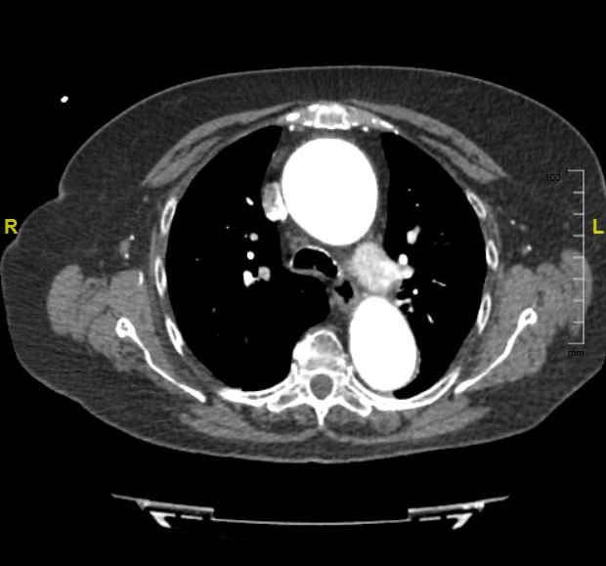

Slide 5
DIAGNÓSTICO
En la radiografía se observa una dilatación de la aorta.
En el Angio TAC se observa una importante dilatación de la aorta descendente y algunas pequeñas úlceras penetrantes en el cayado aórtico y en la aorta torácica descendente. Además, presenta una elongación de la aorta torácica.
Por tanto, la paciente presenta un ANEURISMA FUSIFORME DE AORTA ASCENDENTE de unos 6 cm sin signos de disección aguda y una ELONGACIÓN DE LA AORTA TORÁCICA.
Se remitió a Cardiología para valorar cirugía.

